Slide 1
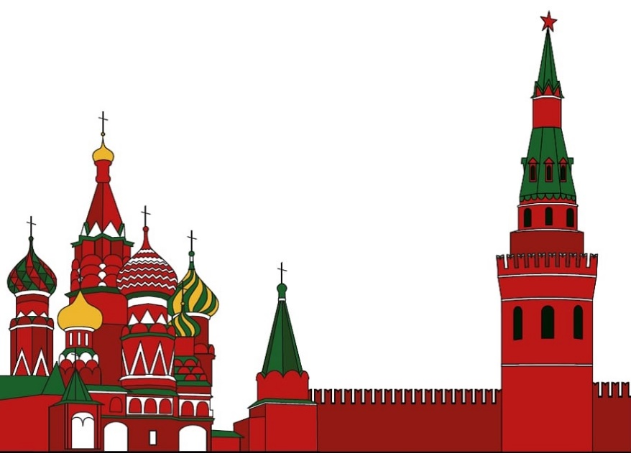
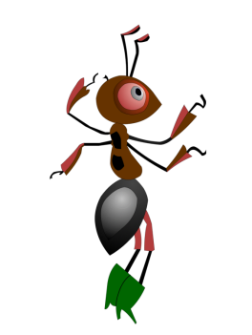
и

Slide 2
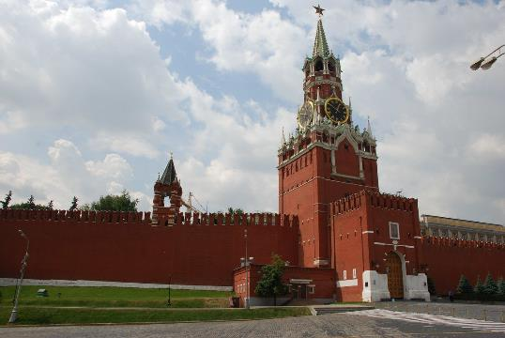
«Москва» и «Кремль» - эти два слова всегда рядом, потому что
Кремль – сердце Москвы.

Slide 3
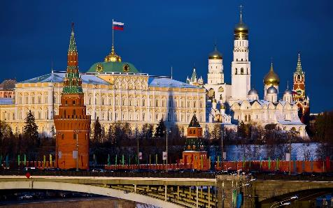
Московский Кремль – символ нашей
Родины. Здесь находятся уникальные
памятники истории и культуры,
которыми гордится Россия.

Slide 4
Работа по учебнику.
Откройте учебник на стр. 102-103.
Прочитайте текст «Московский кремль»
Прочитайте названия объектов Московского Кремля.
Найдите их на фотографии.

Slide 5
Работа по учебнику.
Откройте учебник на стр. 104-105.
Прочитайте текст «Из истории Кремля»
Что же происходило с Кремлём дальше.

Slide 6
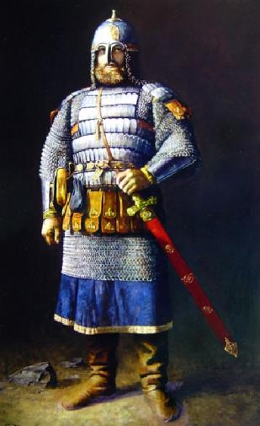
Давным-давно, более 850 лет назад, из богатого и славного города Суздаля прискакал с дружиной князь Юрий Долгорукий, чтобы выбрать место для заставы-крепости.

Slide 7
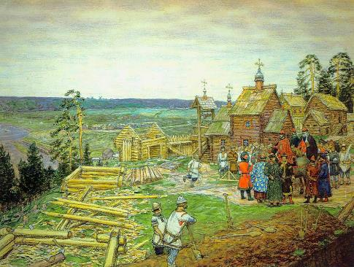
Полюбился князю удобный для обороны холм в том месте, где узенькая лесная речка Неглинная сливалась с Москвой-рекой.

Slide 8
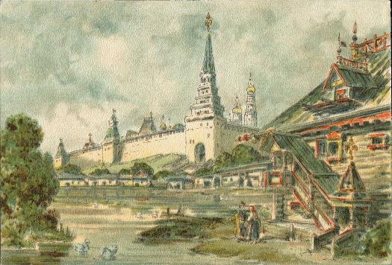
Пусть, думалось Юрию Долгорукому,
небольшая крепость в лесу сторожит
дальние окраины земли Суздальской.

Slide 9
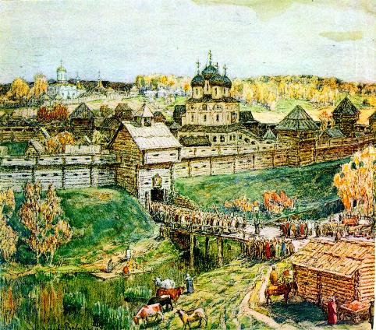
Место было тихое, глухое, водное, рыбное, охотницкое. Обнесли войны холм валом, забором, поставили с запада и востока ворота, выстроили дубовые княжеские палаты, вырыли вокруг ров.

Slide 10
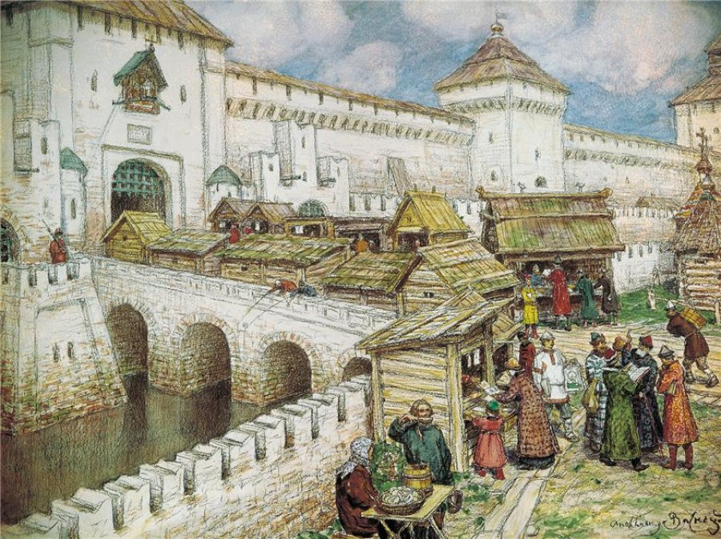
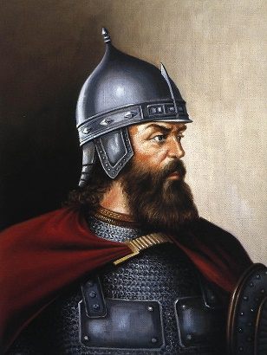
Шли годы. Всё чаще и чаще стали появляться в Кремле каменные строения. При князе Дмитрии Донском поднялись стены и башни из белого камня. И прозвали люди Москву белокаменной.

Slide 11
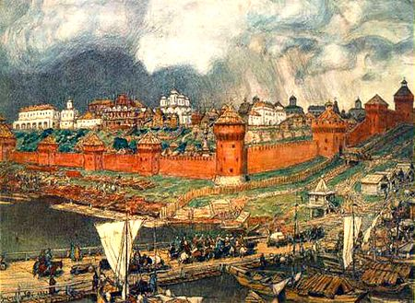
Московский Кремль при Иване III.

Slide 12
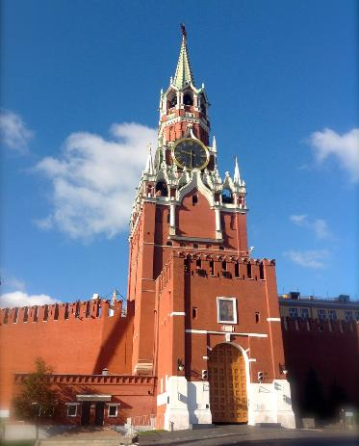
Спасская башня.
Самая большая башня Кремля – Спасская башня. Через её ворота въезжали в Кремль московские князья и цари со свитой.
А всего в Кремле 20 башен.

Slide 13
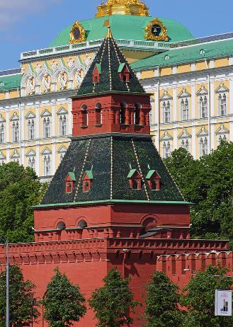
Тайницкая башня.
Тайницкая башня – самая старейшая (1485 г.).
В башне было
2 тайника:
тайник-колодец и тайник - подземный ход к речному берегу.

Slide 14
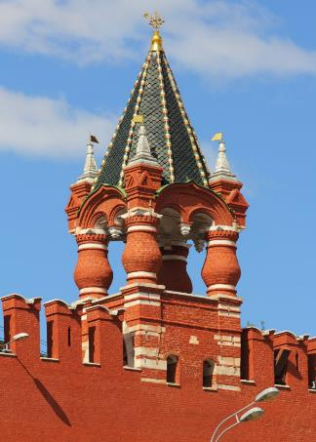
Царская башня.
Царская башня Кремля – самая молодая башня. Ей ещё и трёх сотен лет нет.

Slide 15
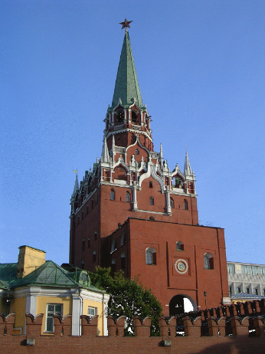
Троицкая башня.
Троицкая башня – башня-великан.
Её высота – 80 метров.

Slide 16
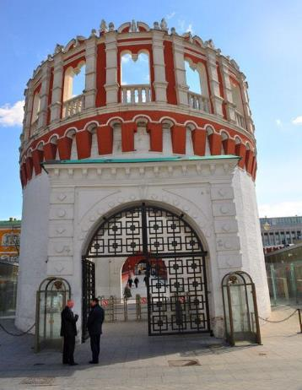
Кутафья башня.
Кутафья башня – самая маленькая. Высота её менее 14 метров. Стоит она впереди всех стен.
Это предмостная сторожевая башня.

Slide 17
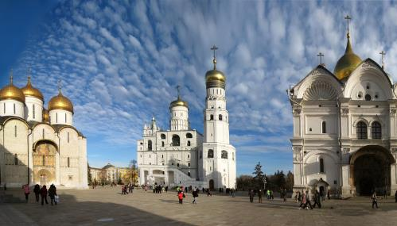
Соборная площадь.
Соборная площадь Кремля. Её окружают три величавых собора – Успенский, Благовещенский и Архангельский. У каждого собора свой облик и назначение.

Slide 18
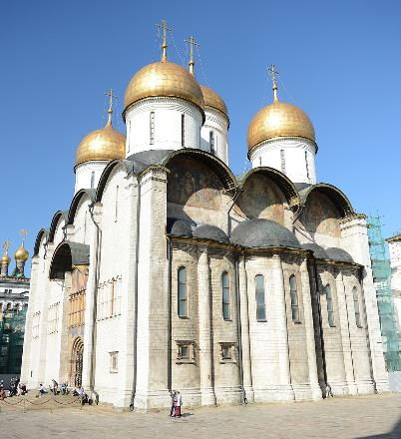
Успенский собор.
В этом соборе в торжественной обстановке
венчались на царствование цари.
А русские войны, уходя в бой, клялись в соборе не пощадить жизни для Москвы и всей отчей стороны.

Slide 19
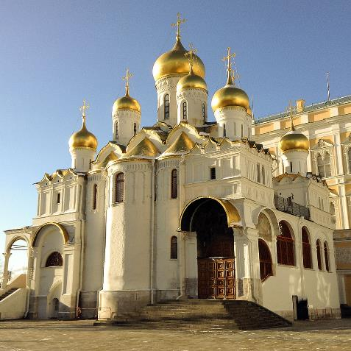
Благовещенский собор.
Этот собор был домовой церковью великого московского князя Ивана III.

Slide 20
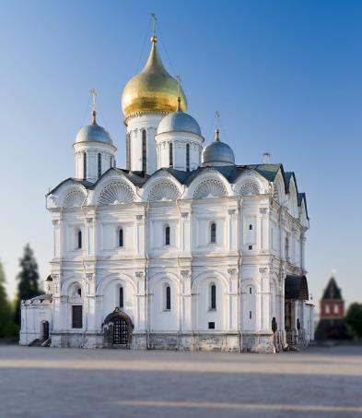
Архангельский собор.
Архангельский собор – самый пышный из всех кремлёвских соборов. Он напоминает сказочный заморский дворец. Этот собор – усыпальница московских князей и царей.

Slide 21
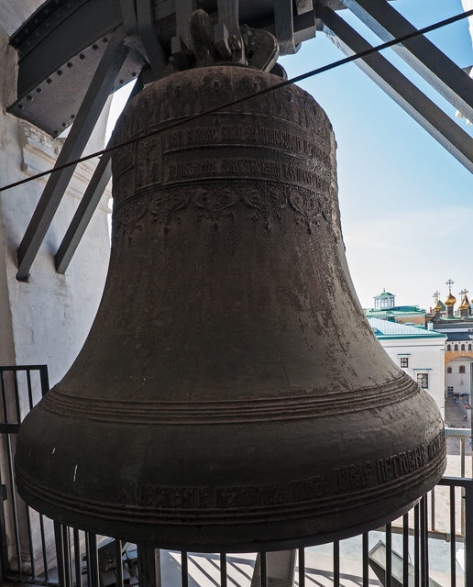
Колокольня Ивана Великого.
Заметив опасность,
ударял воин в колокола, стража разводила мосты надо рвом и наглухо запирала кремлёвские ворота. Иван Великий
спасал от врагов не
только Кремль, но
и всю Москву.

Slide 22
Работа по учебнику.
Откройте учебник на стр. 106-107.
Прочитайте текст «Красная площадь»
Почему Красная площадь названа «красной»?.

Slide 23
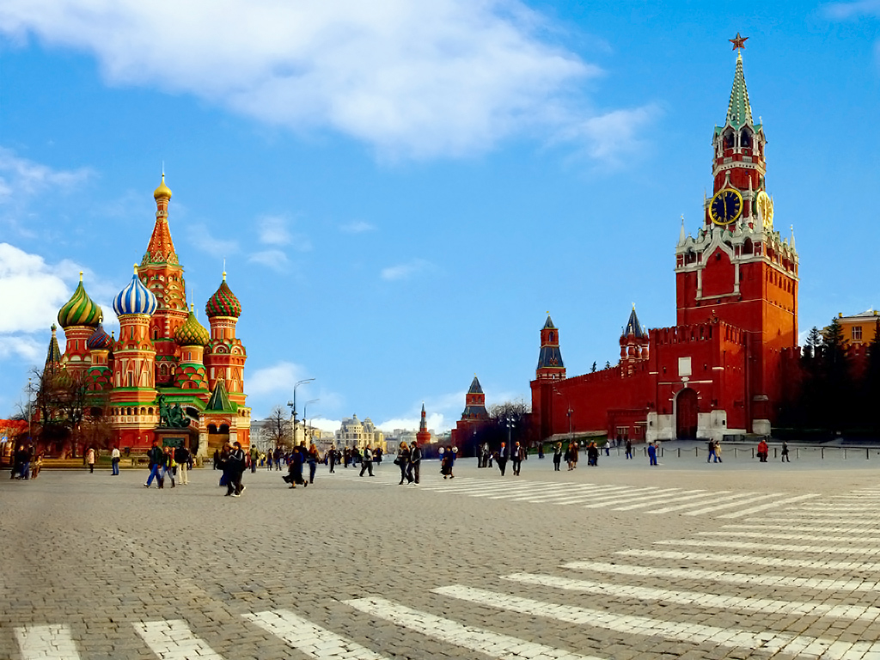
Красная площадь.
«Красный» означает «красивый», «главный», «почётный», «славный»

Slide 24
Красная площадь.
С одной стороны
Красную площадь
обрамляют стены
Московского Кремля,
войти в который
можно через
Спасскую башню.

Slide 25
Красная площадь.
С другой стороны
возвышается
Покровский собор
(или Храм Василия
Блаженного)

Slide 26
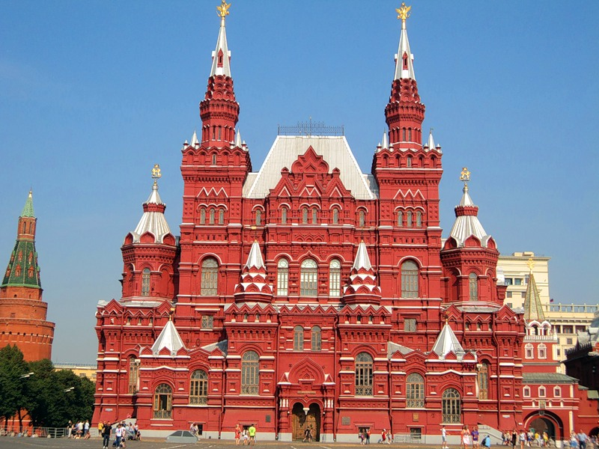
Исторический музей.
Напротив собора находится Исторический музей.

Slide 28
Рамка Учебник Кремль Кремль Ю.Долгорукий
Москва Древний Кремль Кремль Д.Донской
Кремль Иван III Спасская башня Тайницкая башня Царская башня Троицкая башня Кутафья башня
Соборная площадь Успенский собор Благовещенский собор Архангельский собор Колокольня Ивана Великого
Колокол Красная площадь Исторический музей
Московский Кремль
Поурочные разработки по курсу
«Окружающий мир» Т.Н.Максимова
для 2 класса
Отрисовки муравья и черепахи авторские

